Slide 1

Управління
Програмними
проектами
Лектор Ковалюк Т.В.,
доцент кафедри інформатики НАУКМА
tkovalyuk@ukr.net

Slide 2
Лекція3.
Agile методологія гнучкої розробки програмного забезпечения

Slide 3
Зміст
Поняття життєвого циклу розробки програмного забезпечення
Модель життєвого циклу відповідно до Agile
Процеси розробки програмного забезпечення
Agile-маніфест, принципи 1-12
Процеси AGILE методології
Проблеми розробки ПЗ
Фокусування учасників розробки ПЗ
Застосування AGILE методології в курсі УПП

Slide 4
Процес розробки програмного забезпечення
Кожна програмна система протягом свого існування проходить з певною послідовністю фази або стадії від задуму до його втілення в програми, експлуатацію та вилучення.
Така послідовність фаз називається життєвим циклом розробки (Software life cycle processes).
На кожній фазі відбувається певна сукупність процесів, кожен з яких породжує певний продукт, використовуючи певні ресурси.
Усі продукти всіх процесів програмної інженерії являють собою певні описи:
тексти вимог до розробки,
погодження домовленостей,
документацію,
тексти програм,
інструкції з експлуатації тощо.
Головними ресурсами програмної інженерії, які визначають ефективність її розробок, є час і вартість цих розробок.

Slide 5
Терміни та означення
Відповідно до стандарту ISO 12207-2008 визначені терміни:
Життєвий цикл - розвиток системи, продукту, послуги, проекту або інших виготовлених людиною об’єктів, починаючи зі стадії розробки концепції та закінчуючи їх повним вилученням з експлуатації.
Модель життєвого циклу – структура процесів і дій, пов’язаних із життєвим циклом, що організуються в стадії і служать для установлення зв’язків і взаєморозуміння сторін.

Slide 6











Модель життєвого циклу відповідно до Agile
Водоспад
Визначення вимог
Проектування
Реалізація
Тестування
Інтеграція
Release
Agile
Ітерація 1
Ітерація 2
Ітерація 3
Ітерація 4
Ітерація 5
Release
Release
Release
Release
Release
Release

Slide 7
Процеси розробки програмного забезпечення
Визначення вимог. Збір та аналіз вимог замовника виконавцем і подання їх у нотації, яка є зрозумілою як для замовника, так і для виконавця.
Проектування. Перетворення вимог до розробки в послідовність проектних рішень щодо способів реалізації вимог: формування загальної архітектури програмної системи та принципів її прив’язки до конкретного середовища функціонування; визначення детального складу модулів кожної з архітектурних компонент.
Реалізація. Перетворення проектних рішень на програмну систему, яка реалізує такі рішення.
Тестування. Перевірка кожного з модулів та способів їхньої інтеграції; тестування програмного продукту в цілому (верифікація); тестування відповідності функцій працюючої програмної системи вимогам замовника (валідація).
Експлуатація та супроводження готової програмної системи. Підтримка працездатності системи

Slide 8
Agile-маніфест, принцип №1
Задоволення потреб замовника, завдяки регулярній і ранній поставці програмного забезпечення
Я
Якість
Гроші
Час
Гроші
Час
Якість
Що робити(SCOPE)
Що робити(SCOPE)
Notes:
8

Slide 9
Agile-маніфест, принцип №2
Зміна вимог вітається, навіть на
пізніх стадіях розробки
Notes:
9

Slide 10

Agile-маніфест, принцип №3
Часте постачання
робочого програмного забезпечения
Notes:
10

Slide 11

Agile-маніфест, принцип №4
Щоденне спілкування замовника з розробниками
протягом всього проекту
Notes:
11

Slide 12
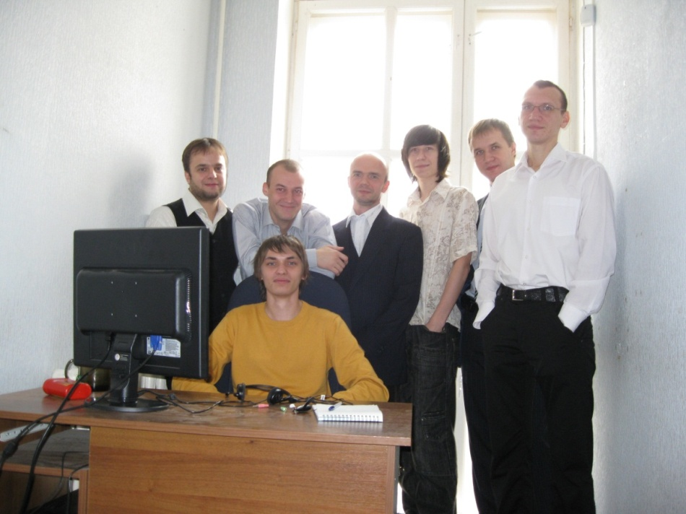
Agile-маніфест, принцип №5
Проектом займаються мотивовані особистості, які забезпечені потрібними умовами роботи, підтримкою і довірою
Notes:
12

Slide 13
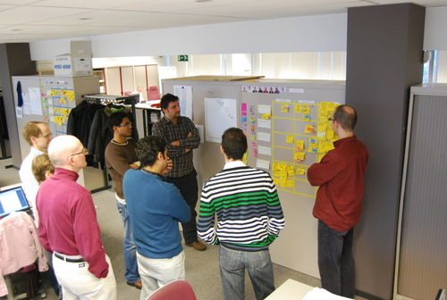
Agile-маніфест, принцип №6
Рекомендований метод передачі інформації — особиста розмова
Notes:
13

Slide 14
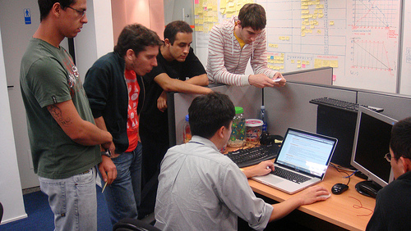
Agile-маніфест, принцип №7
Працюючий продукт згідно з вимогами замовника -
основний показник прогресу
Notes:
14

Slide 15

Agile-маніфест, принцип №8
Спонсори, розробники і користувачі повинні мати можливість підтримувати постійний темп
на невизначений термін
Notes:
15

Slide 16

Agile-маніфест, принцип №9
Увага до технічної досконалості
і якості проектування
Notes:
16

Slide 17

Agile-маніфест, принцип №10
Простота -
мистецтво не робити зайвої роботи
Notes:
17

Slide 18

Agile-маніфест, принцип №11
Кращі вимоги, архітектурні та технічні рішення народжуються у команд, що самоорганізуються
Notes:
18

Slide 19
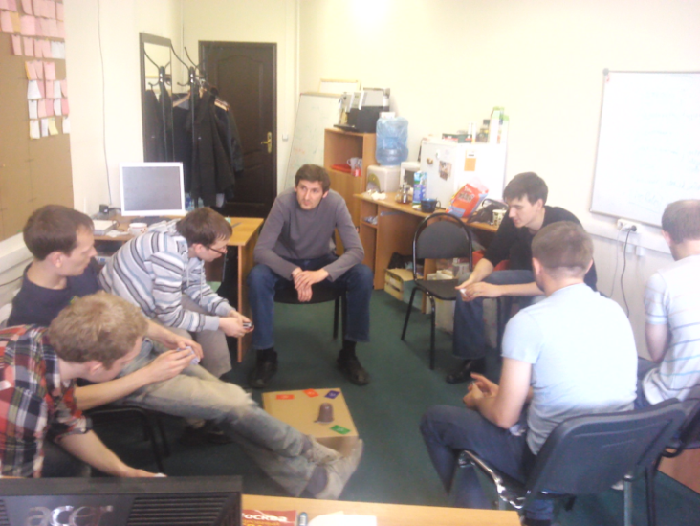
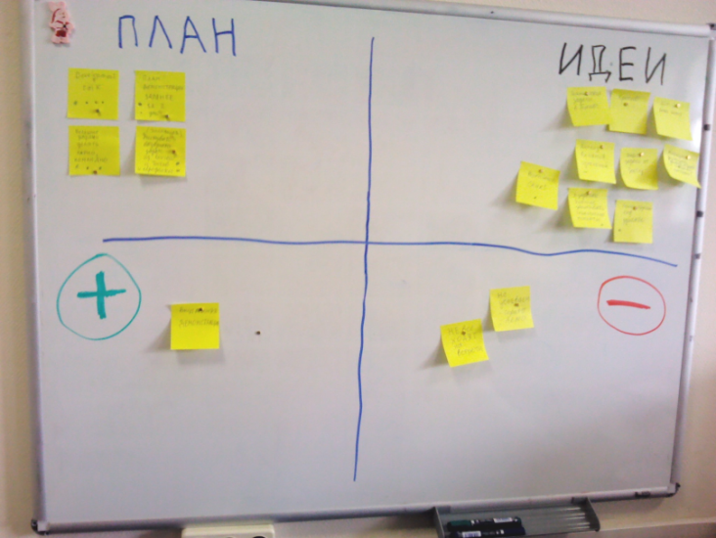
Agile-маніфест, принцип №12
Команда повинна систематично аналізувати можливі способи поліпшення ефективності та відповідно коригувати стиль своєї роботи
Notes:
19

Slide 20
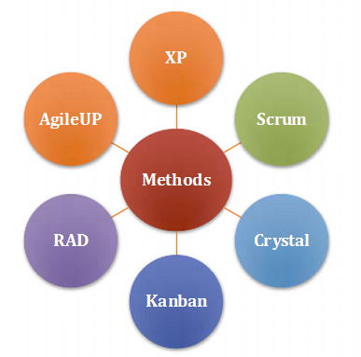
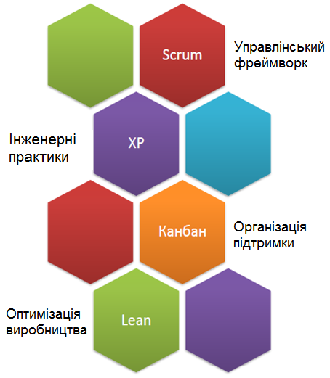
Процеси AGILE методології

Slide 21
Проблеми розробки ПЗ
Ідеальний продукт з ідеальною архітектурою – ризики: довгий термін, маркетингові та фінансові проблеми
Виконувати правильні роботи
Виконувати роботу правильно
Ідеал
В рекордний термін створений складний прекрасний продукт, більшість функцій якого користувачу не потрібна
Добре для короткострокових проектів, технічний ризик для довгострокових
Виконувати роботу швидко

Slide 22
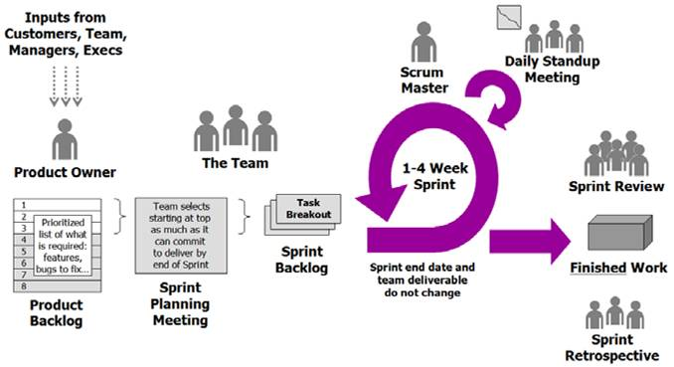
Схема Scrum процесу
Видео http://tim.com.ua/2014/01/video-agile-product-management/

Slide 23
Фокусування учасників розробки ПЗ
Виконувати правильні роботи
Виконувати роботу правильно
Володар продукту
Команда
Ідеал
Scrum master
Виконувати роботу швидко

Slide 24
Застосування AGILE методології в курсі УПП
Бізнес-процес включає п'ять груп (контурів) робіт :
Контур збору вимог
Контур середньострокового планування
Контур аналітичних робіт
Контур розробки версії (ітерація)
Контур доопрацювань

Slide 26
Контур збору вимог
Під вимогою розуміється будь-яка формально описана умова, якій повинно задовольняти створюване рішення.
Вимогами є:
Функціональні вимоги
Нефункціональні вимоги (обмеження, яким повинно задовольняти рішення)
Помилки, виявлені при внутрішньому або зовнішньому тестуванні, в процесі доопрацювання або експлуатації рішення
Вимоги можуть поступати з різних джерел, наприклад:
Замовник (викладач)
Тестери у складі проектної команди або призначені замовником
Керівництво компанії (кафедри), викладач сумісної дисципліни
Усі вимоги зберігаються в Репозиторії вимог

Slide 27
Контур середньострокового планування
У рамках контура збору вимог приймається рішення про реалізацію обгрунтованих вимог.
Виробляється їх пріоритезация і вирішується, в яку саме версію повинні потрапити вимоги залежно від їх пріоритету.
Розподіл вимог відбувається по декількох наступних версіях.
У результаті складається середньостроковий план, що представляє з себе список вимог, які планується реалізувати в наступних версіях.
У картці кожної запланованої вимоги позначається ця версія.
На підставі середньострокового плану по реалізації вимог виробляється детальне планування аналітичних робіт по написанню ТЗ (ТП) з постановкою завдання по їх реалізації.
Плани робіт зберігаються в Репозиторії завдань.

Slide 28
Контур аналітичних робіт
Згідно з планом робіт Аналітик виробляє аналітичне опрацювання вимоги і складає документ із затвердженою структурою розділів - Технічний проект з описом логіки реалізації вимоги.
Технічний проект, підготовлений Аналітиком, узгоджується з:
Керівником проекту (викладач)
Керівником групи (студент)
Архітектором (студент)
Після складання і узгодження ТП вимога позначається як готова до включення в план розробки версії.
Технічний проект, як і інша документація зберігається в Репозиторії документації.

Slide 29
Контур розробки версій
Контур розробки версії є одною ітерацією розробки: від планування робіт за версією, до її випуску.
Після випуску однієї версії, починаються роботи за наступною версією.
При плануванні робіт за версією Студент переглядає вимоги, вибираючи серед них ті, які, :
відповідно до середньострокового плану мають бути реалізовані у рамках поточної версії
по яких завершено аналітичне опрацювання (є узгоджений ТП)
Також до складу робіт за версією можуть включатися вимоги, що мають критичну важливість і найвищий пріоритет.
Після виділення вимог, що підлягають розробці у рамках поточної версії, складається детальний план розробки цієї версії, що включає усі види робіт.

Slide 30
Контур розробки версій
Потім згідно з планом Розробник на підставі Технічного проекту пише Робочий проект, в якому описує реалізацію відповідної вимоги.
Робочий проект, підготовлений Розробником, узгоджується з:
Архітектором (студент)
Керівником проекту (викладач)
Після узгодження робочого проекту Розробник приступає до його реалізації
Для досить великих вимог функціонал у рамках однієї вимоги (і, відповідно, Робочого проекту) реалізується декількома частинами. Після розробки однієї частини відбувається її автоматичне тестування і перевірка якості коду Викладачем (Аналітиком). Якщо виявляються недоліки - Розробник їх усуває.

Slide 31
Контур розробки версій
Після реалізації усіх частин однієї вимоги Розробник демонструє розроблений функціонал Викладачу (Аналітику) - відбувається його концептуальне тестування, тобто тестування на предмет відповідності потребам користувачів.
Якщо виявляються невідповідності потребам користувачів, то відбувається або доопрацювання Робочого проекту і, потім, реалізованого функціонала або відразу доопрацювання функціонала (у разі дрібних зауважень, що не вимагають зміни Робочого проекту і архітектурної моделі).
У разі успішного концептуального тестування Розробник приступає до реалізації наступної вимоги відповідно до плану робіт за версією.
Також після узгодження нової функціональності Розробник оновлює призначену для користувача документацію на рішення.

Slide 32
Контур розробки версій
Після того, як усі доопрацювання, заплановані у версії, реалізовані Розробник формує Супровідний документ до версії, в якому, :
Описуються параметри версії (номер, дата випуску, перелік файлів та ін.)
Перераховуються реалізовані у версії вимоги (новий функціонал, усунені помилки)
Знаходиться інформація про розгортання версії (послідовність дій)
Зібрана версія тестується Тестером (Студентом) згідно з планом тестування, що є складовою частиною Технічного проекту.
Виявлені помилки реєструються в Репозиторії вимог у вигляді вимог з типом "Помилка тестування версії".
Виявлені помилки усуваються Розробником, при необхідності модифікується Робочий проект і Архітектурна модель.
.

Slide 33
Контур розробки версій
Після того, як помилки тестування версії усунені тестування повторюється. Починається робота над наступною версією Версія випускається в наступних випадках:
Усі "Помилки тестування версії" усунені
Приймається рішення про випуск версії з рядом не усунених помилок
Після того, як прийнято рішення про випуск версії Розробник (Технічний письменник) готує Супровідний документ і консервує проект, який зберігає в Репозиторії коду.
Після випуску версії роботи у рамках цієї ітерації вважаються завершеними
Нова версія буде реалізована в новому проекті

Slide 34
Джерела
Martin R. Agile software development. Pearson Education. 2003
Вольфсон Борис “Гибкие методологии разработки” http://agilerussia.ru/methodologies/borisvolfson_ebook/
Константин Разумовский “Введение в гибкую разработку программного обеспечения” http://www.kv.by/index2008354201.htm
Agile-манифест разработки программного обеспечения http://agilemanifesto.org/iso/ru/

Slide 35
Джерела по Scrum
Agile and Iterative Development: A Manager’s Guide by Craig Larman
Agile Estimating and Planning by Mike Cohn
Agile Project Management with Scrum by Ken Schwaber
Agile Retrospectives by Esther Derby and Diana Larsen
Agile Software Development Ecosystems by Jim Highsmith
Agile Software Development with Scrum by Ken Schwaber and Mike Beedle
Scrum and The Enterprise by Ken Schwaber
Succeeding with Agile by Mike Cohn
User Stories Applied for Agile Software Development by Mike Cohn

